Slide 1
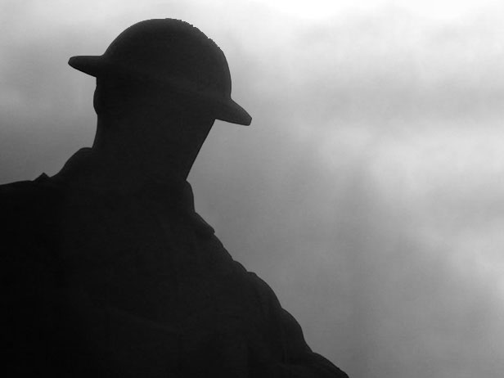

Avait-il des taches de rousseur?
Tombe du Soldat inconnu du Canada
Notes:
Des renseignements supplémentaires se trouvent dans la section des notes de plusieurs diapositives.

Slide 2
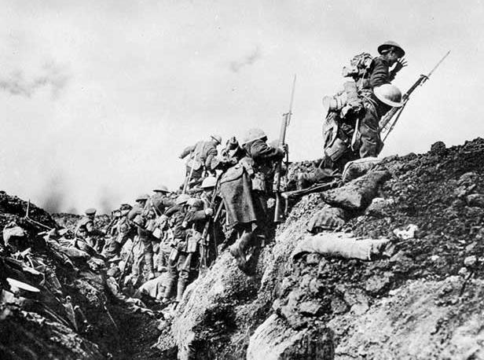
La Première Guerre mondiale a été l’un des conflits les plus sanglants de l’histoire de l’humanité.
Notes:
Des soldats canadiens passant par-dessus le sommet de la tranchée durant un exercice militaire dans le nord de la France au cours de la Première Guerre mondiale.
(Photo : Bibliothèque et Archives Canada)

Slide 3
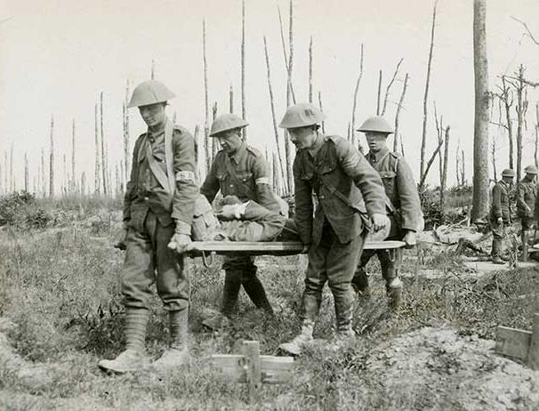
Des millions de personnes ont été blessées ou tuées.
Notes:
Des brancardiers canadiens transportant un soldat blessé pour qu’il obtienne de l’aide médicale durant la Première Guerre mondiale.
(Photo : Musée canadien de la guerre/Collection d’archives George Metcalf CWM 19920044-509)

Slide 4
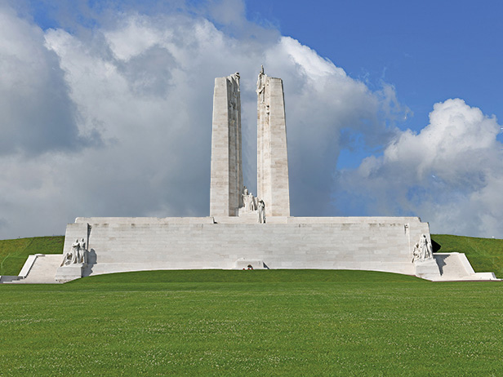
Plusieurs des personnes mortes n’ont jamais été retrouvées.
D’autres n’ont jamais été identifiées.
Notes:
Le Mémorial national du Canada à Vimy est le monument commémoratif de guerre canadien le plus connu à l’étranger. Les noms des 11 285 soldats canadiens sans sépulture connue, qui ont perdu la vie durant les combats de la Première Guerre mondiale en France, sont inscrits sur son socle de granite.
(Photo : Anciens Combattants Canada)

Slide 5
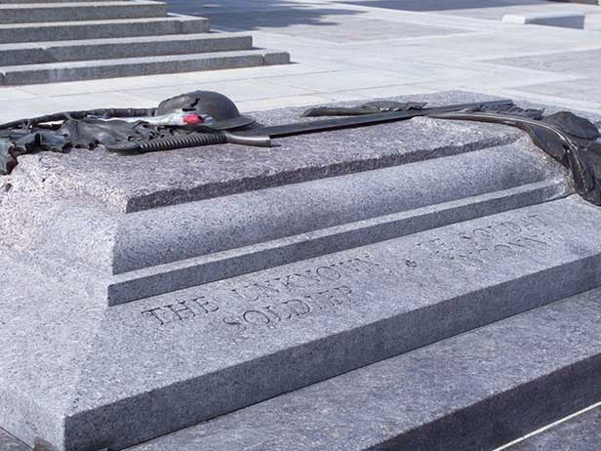
La Tombe du Soldat inconnu du Canada honore leur mémoire.
Notes:
La Tombe du Soldat inconnu du Canada est située à la base du Monument commémoratif de guerre à Ottawa. La Tombe représente symboliquement les plus de 120 000 Canadiens qui sont morts au cours de leur service militaire au fil des ans, ainsi que tous les militaires en service qui mettent leur vie en danger aujourd’hui et à l’avenir.
(Photo : Anciens Combattants Canada)

Slide 6
La Tombe du Soldat inconnu nous permet de se souvenir en nous invitant à imaginer

Slide 7
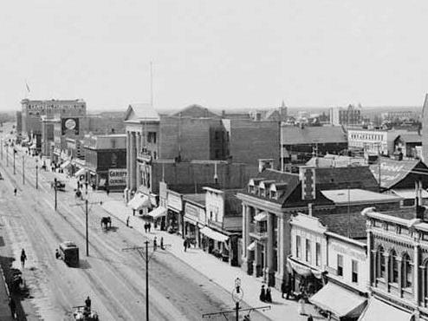
Vivait-il en ville?
Notes:
L’avenue Jasper à Edmonton, Alberta, dans les années précédant la Première Guerre mondiale.
(Photo : Bibliothèque et Archives Canada PA-021244)

Slide 8
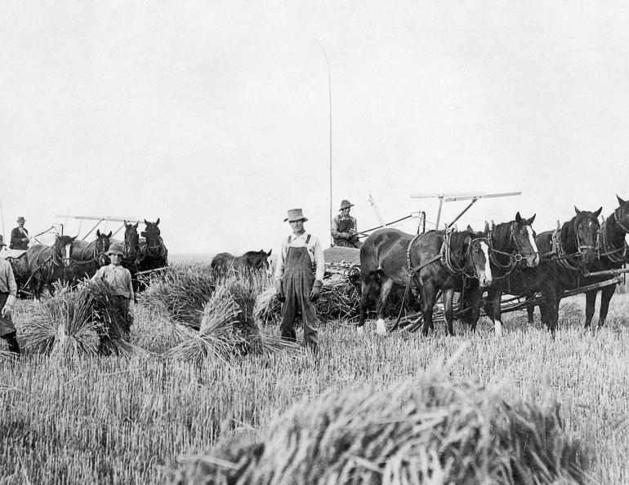
Sur une ferme?
Notes:
Des gens récoltant du blé au Canada dans les années précédant la Première Guerre mondiale.
(Photo : Bibliothèque et Archives Canada)

Slide 9
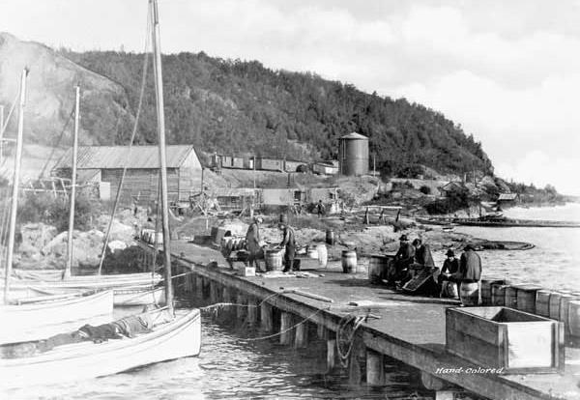
Ou dans un village de pêcheurs?
Notes:
Le quai de pêche d’un village ontarien sur les rives du lac Supérieur dans les années précédant la Première Guerre mondiale.
(Photo : Bibliothèque et Archives Canada PA-021244)

Slide 10
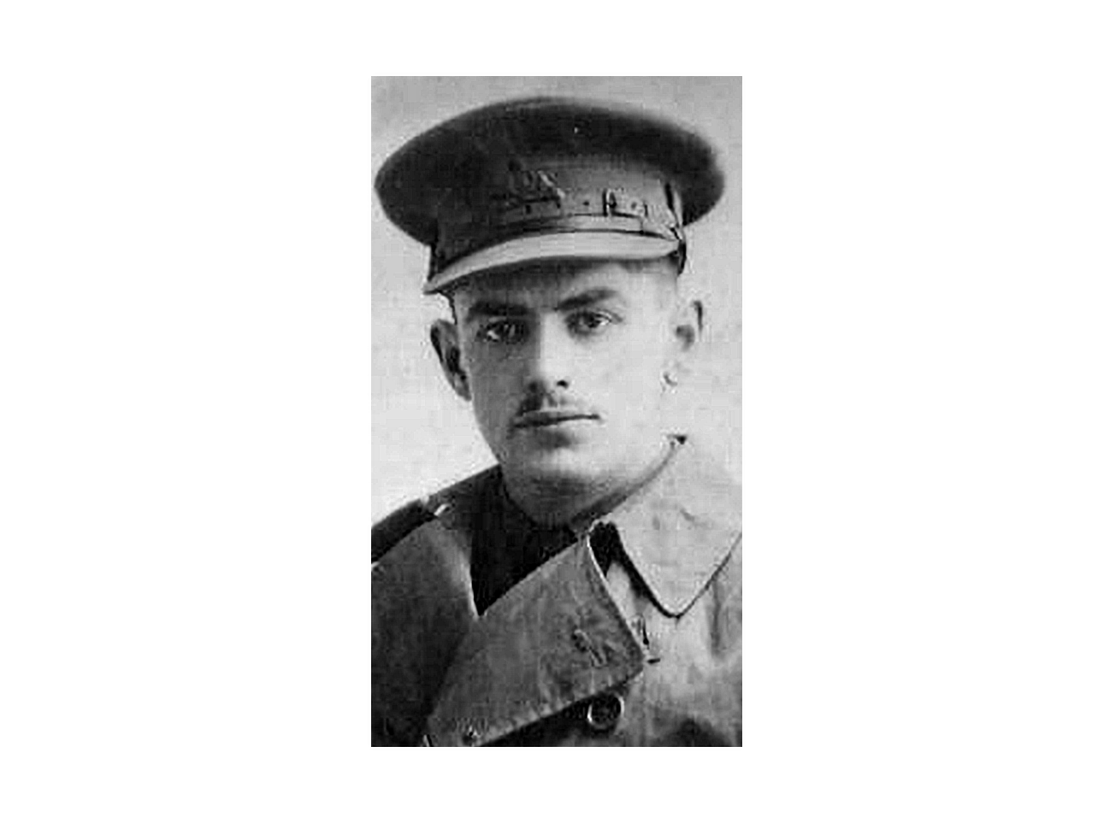
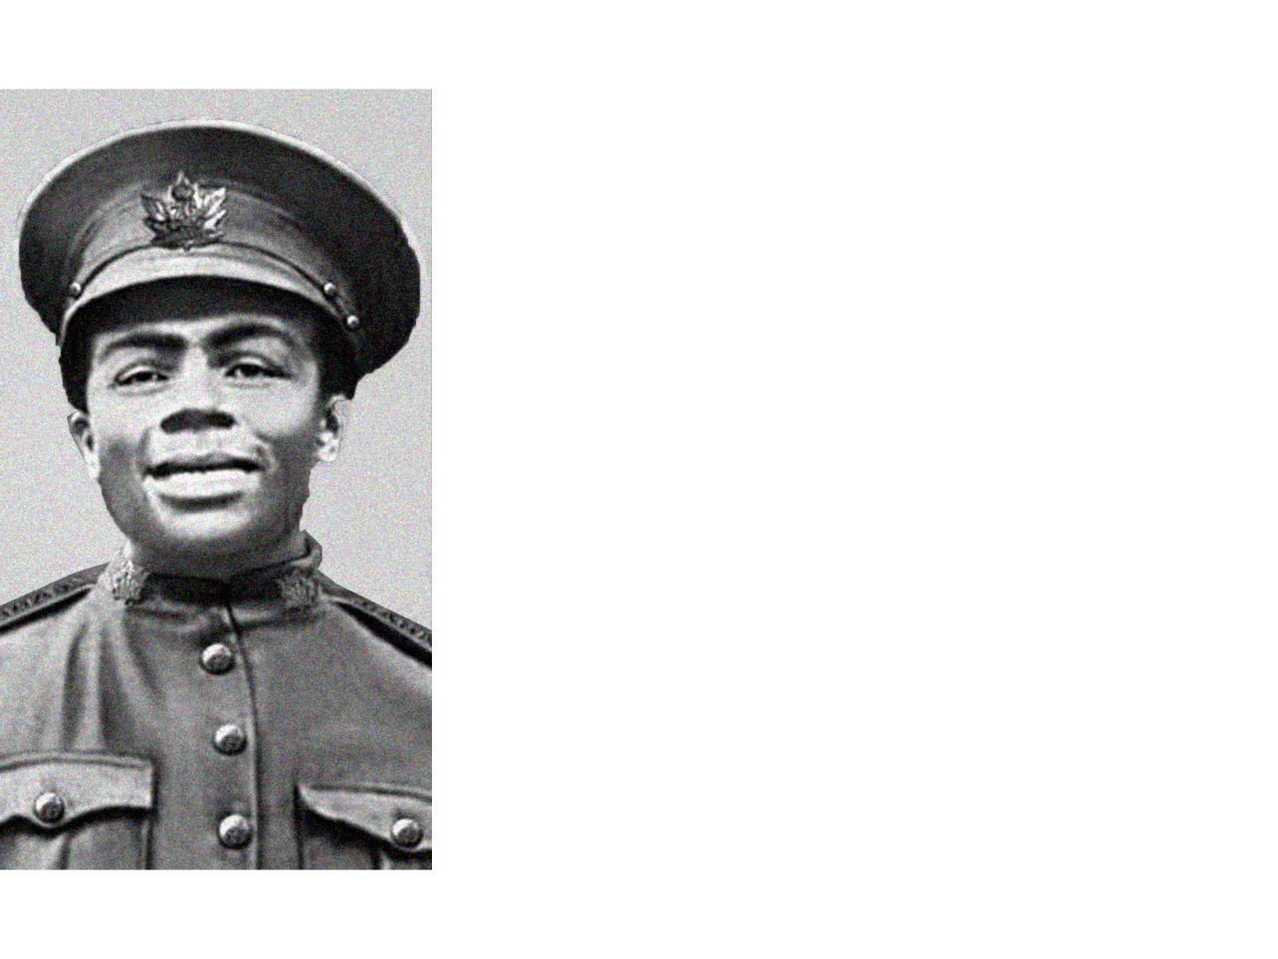
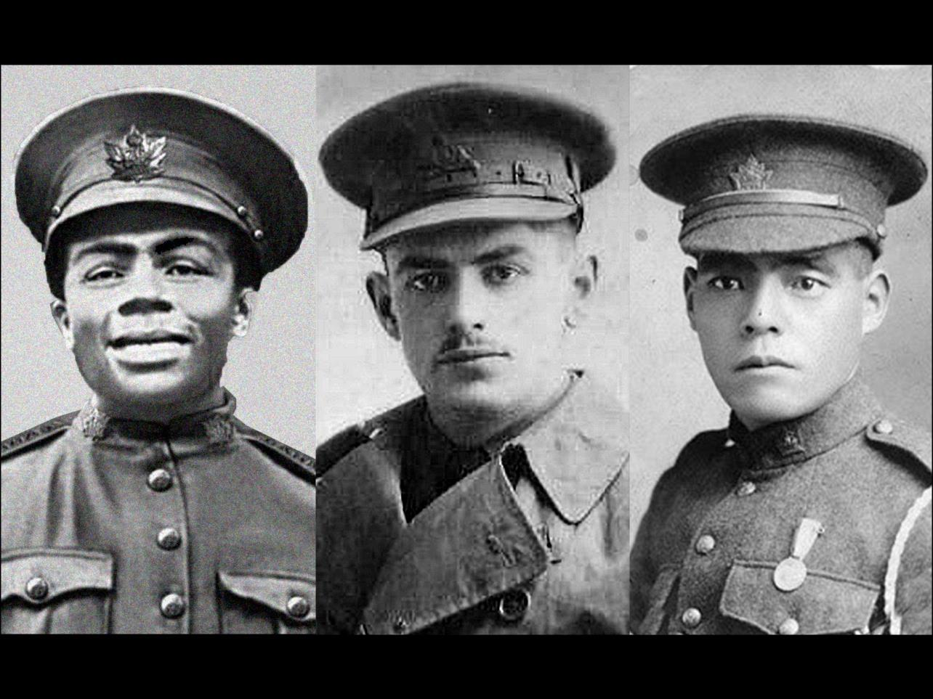
Quelle langue parlait-il?
Notes:
Tous ces soldats n’ont pas de sépulture connue. Leurs noms sont inscrits sur le Mémorial national du Canada à Vimy.
GAUCHE : James Franklin était anglophone. Il est né au Mississippi, mais a émigré à Hamilton, en Ontario, avec sa famille lorsqu’il était enfant. James s’est enrôlé dans le Corps expéditionnaire canadien à l’âge de 17 ans. Il a perdu la vie en France le 8 octobre 1916, lors de la bataille de la Somme.
CENTRE : Louis « Joseph » Binet était francophone. Il travaillait comme commis d’épicerie à Québec avant de s’enrôler en 1915. Binet a été mortellement blessé le 16 septembre 1916 en traversant un barrage d’artillerie ennemi lors de violents combats à Courcelette, en France.
DROITE : Chikio Hashima parlait japonais. Il est né à Fukushima, au Japon, et a vécu en Colombie-Britannique pendant plusieurs années avant de s’enrôler. Il est mort en France le 21 août 1917 lors de la bataille de la cote 70.
(Photos soumises au Mémorial virtuel de guerre du Canada)

Slide 11
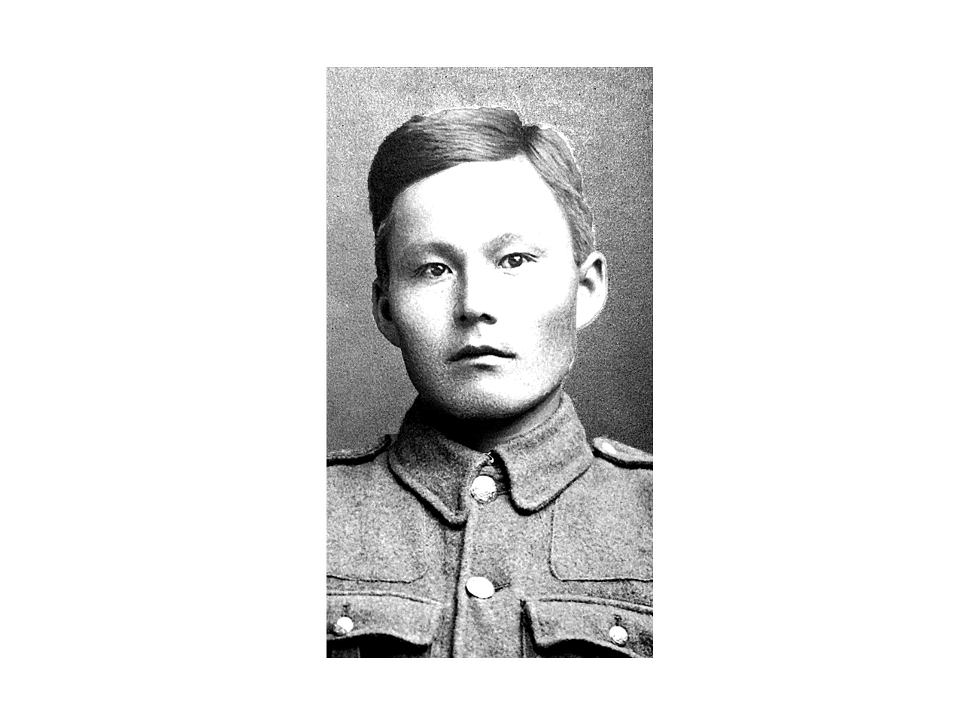
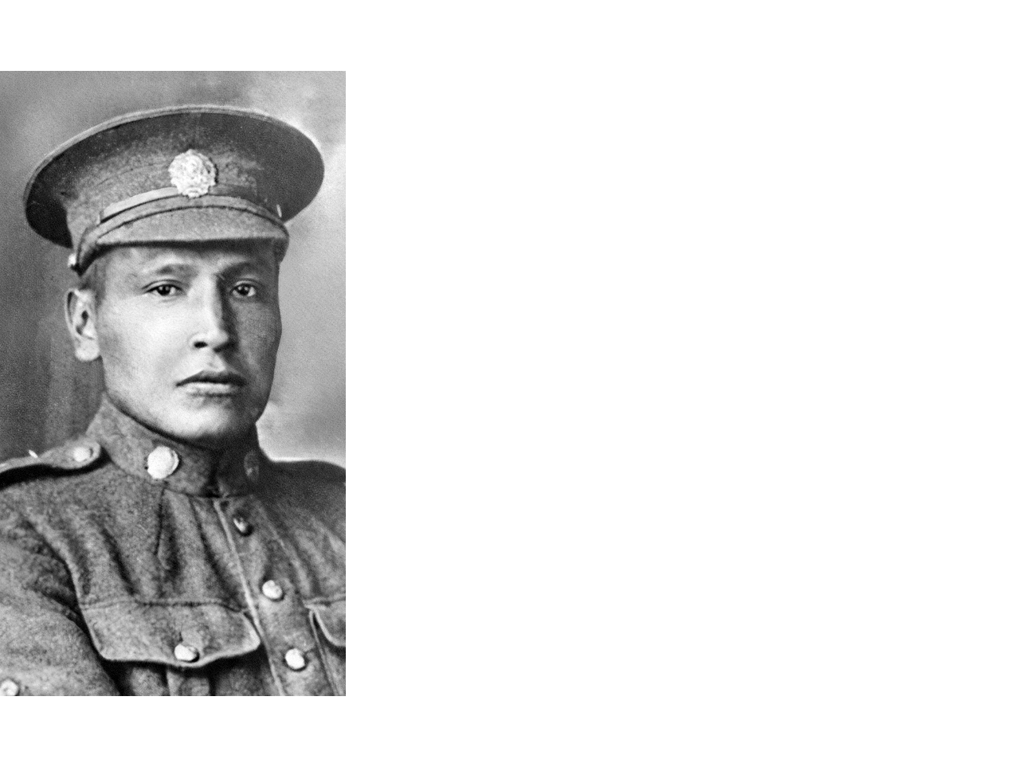
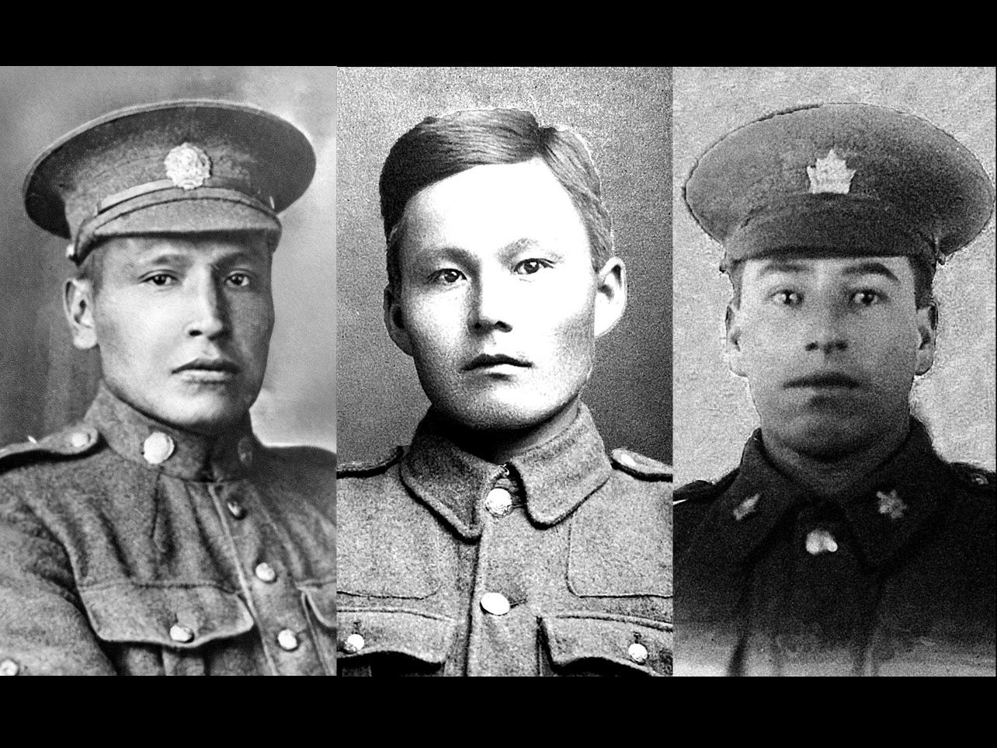
Était-il autochtone?
Notes:
Plus de 4 000 Autochtones ont servi dans l’Armée canadienne pendant la Première Guerre mondiale. Certains Autochtones ont aussi servi dans les forces de Terre-Neuve pendant le conflit.
Gauche : Le soldat Joseph Peters était un soldat autochtone de la Saskatchewan qui est mort le 9 avril 1917, lors du premier jour de la bataille de la crête de Vimy. Sa femme et lui étaient membres de la Première Nation Dakota Standing Buffalo.
Centre : Le caporal suppléant John Shiwak était originaire de Rigolet, au Labrador. Il était inuit et était reconnu comme l’un des meilleurs éclaireurs et tireurs d’élite sur le front de l’Ouest. Il était membre du Royal Newfoundland Regiment. Étant donné que l’emplacement de sa tombe n’était pas connu à la fin de la Première Guerre mondiale, son nom figure sur le Mémorial terre-neuvien à Beaumont-Hamel.
Droite : James Favell était un soldat Métis de Kelowna, Colombie-Britannique. « Jimmy » a été tué par un obus d’artillerie en mars 1917. Ses trois frères ont aussi servi pendant la Première Guerre mondiale.
(Photos soumises au Mémorial virtuel de guerre du Canada)

Slide 12
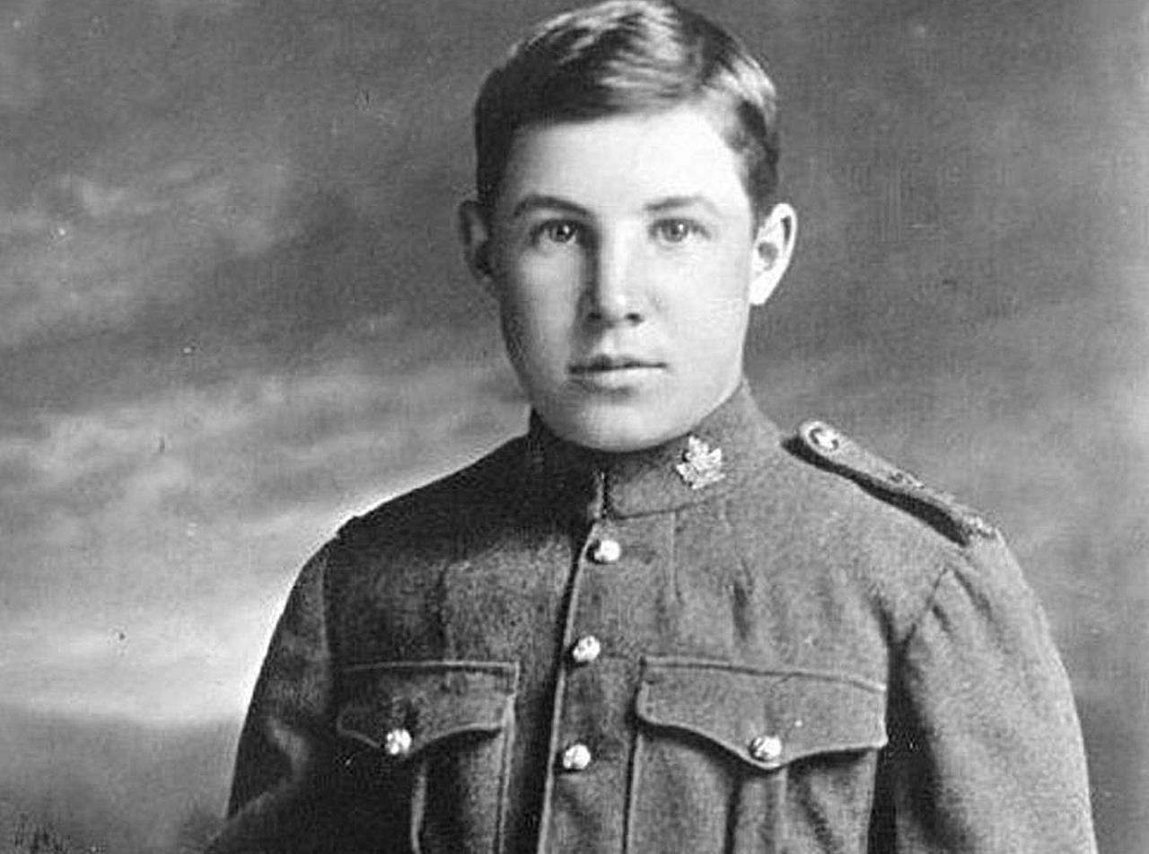
Était-il jeune?
Notes:
Clifford Oulton n’avait que 14 ans quand il s’est enrôlé en février 1916. Il n’avait pas encore fêté son 16e anniversaire quand il a trouvé la mort lors de la bataille de Passchendaele, en Belgique, le 1er novembre 1917.
(Photo soumise au Mémorial virtuel de guerre du Canada)

Slide 13
Imaginez

Slide 14
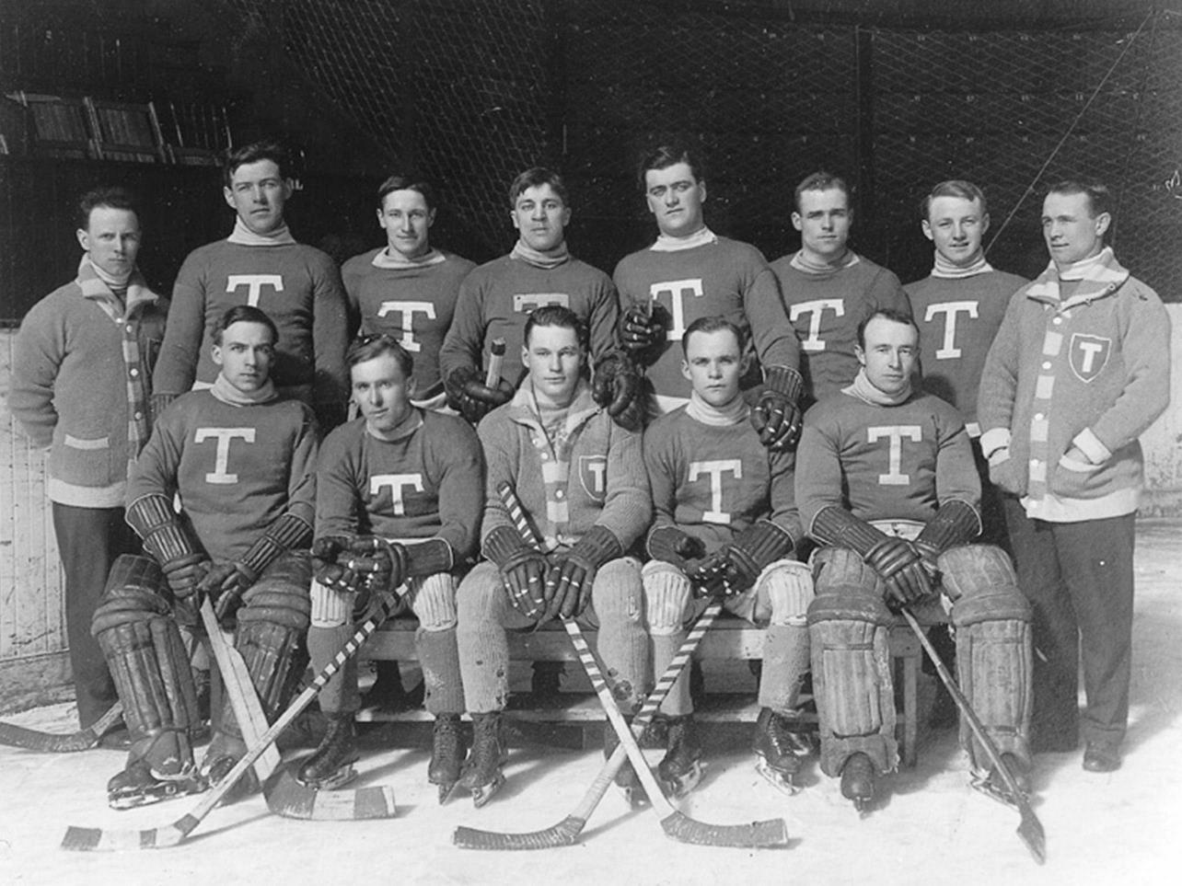
Jouait-il au hockey?
Notes:
Première rangée, au centre : Allan « Scotty » Davidson a gagné la coupe Stanley. Il était capitaine des Blueshirts de Toronto quand ils ont remporté la coupe en 1914. Il a également été le premier joueur de hockey professionnel à se porter volontaire pour servir pendant la Première Guerre mondiale. Scotty a été tué dans les tranchées par un obus ennemi près de Givenchy, en France. Son corps n’a pas été retrouvé et son nom figure sur le Monument commémoratif national du Canada à Vimy. Scotty a été intronisé au Temple de la renommée du hockey en 1950.
(Photo : Musée McCord)

Slide 15
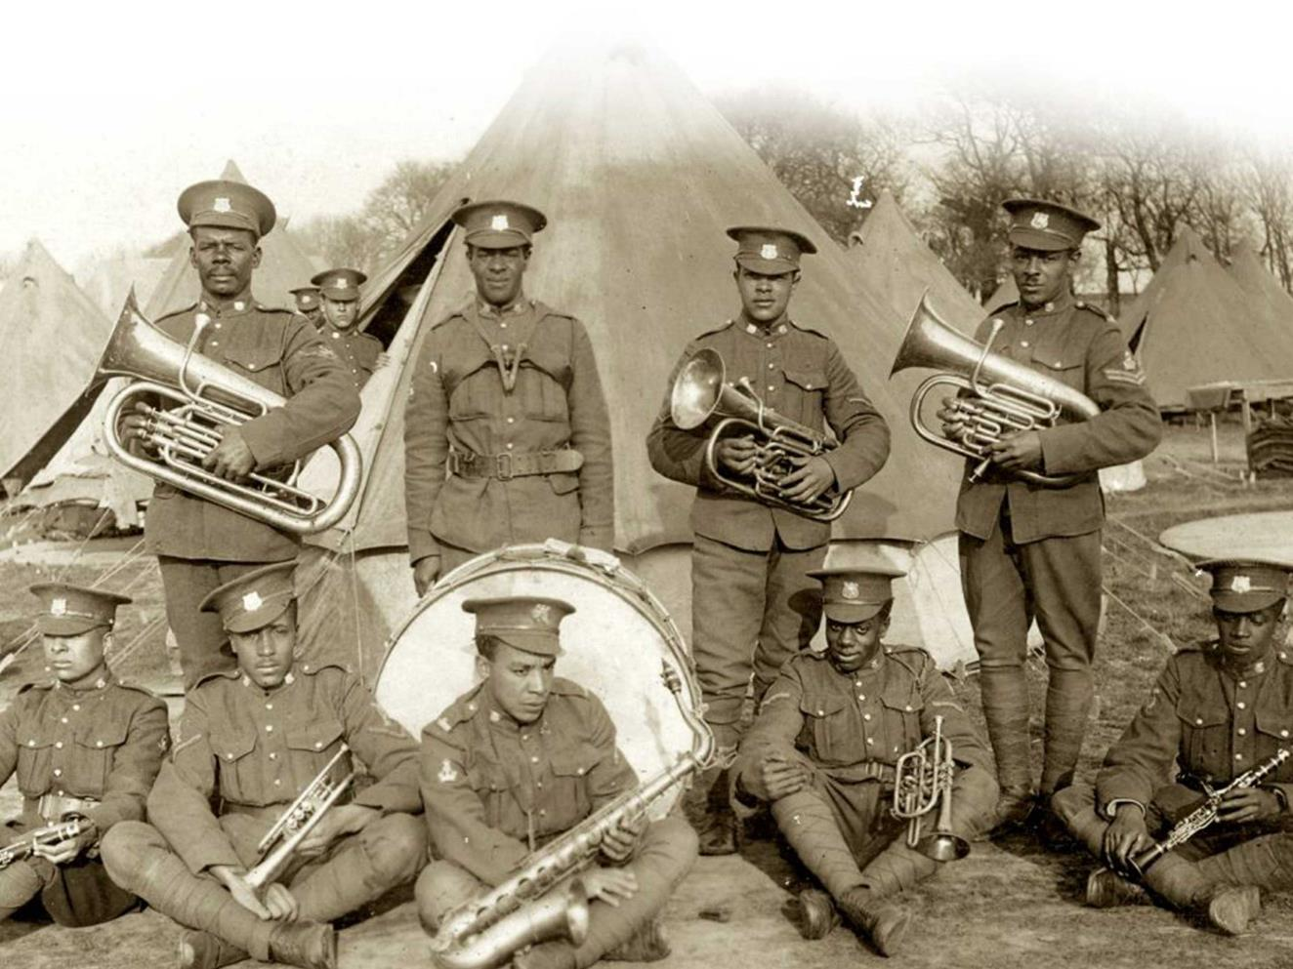
Ou d’un instrument de musique?
Notes:
La fanfare du 2e Bataillon de construction au cours de la Première Guerre mondiale à Truro, Nouvelle-Écosse, en 1916. Des centaines de soldats canadiens noirs ont servi au pays et à l’étranger au sein de cette unité.
(Photo : Musée du Commandement maritime)

Slide 16
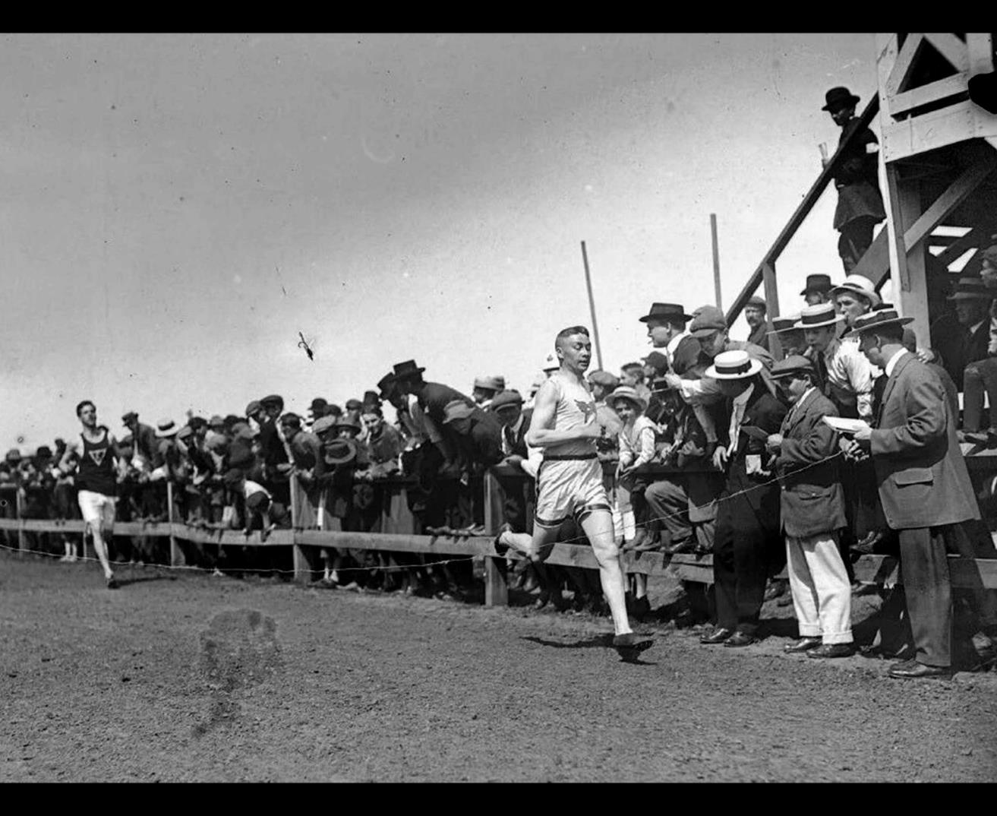
Était-il un athlète?
Notes:
Avant la Première Guerre mondiale, Alexander Wuttunee Decoteau était policier à Edmonton, en Alberta, ainsi que coureur de fond reconnu internationalement. Il a même participé aux Jeux olympiques de Stockholm avec le Canada en 1912, en Suède. Né en Saskatchewan, le coureur Métis a été tué lors de la bataille de Passchendaele, en octobre 1917. Il est enterré en Belgique.
(Photo : Archives provinciales de l’Alberta)

Slide 17
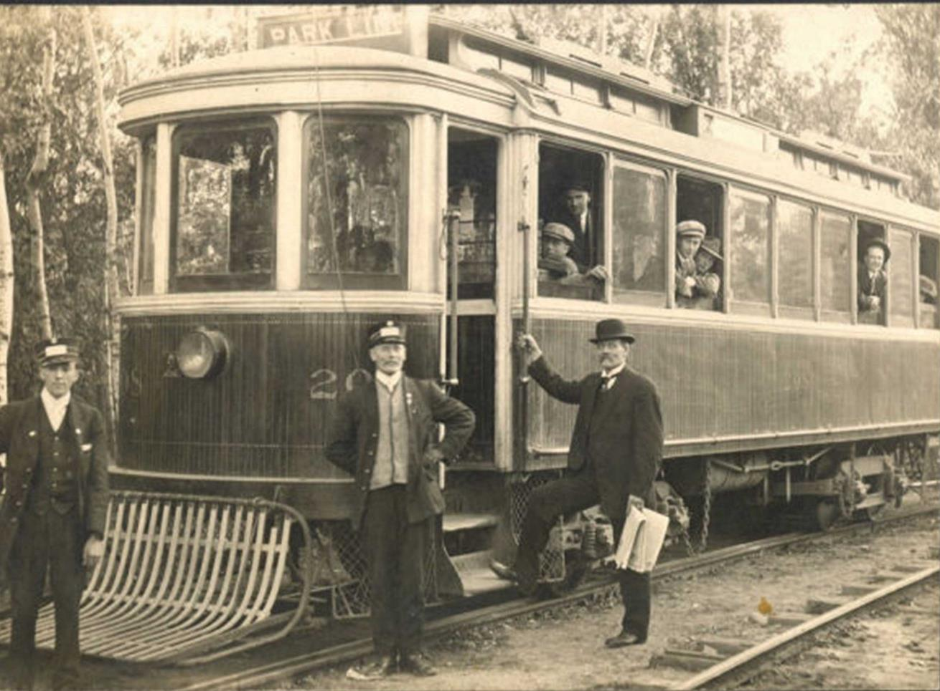
Aimait-il les trains?
Notes:
À gauche : Thomas Fyfe était âgé de 22 ans lorsqu’il est déménagé de l’Écosse à Winnipeg, où il est devenu conducteur de tramway. Il s’est enrôlé dans le 78e Bataillon en mars 1916. Thomas a été tué sur le front de l’Ouest un an plus tard durant la bataille de la crête de Vimy.
(Photo soumise au Mémorial virtuel de guerre du Canada)

Slide 18
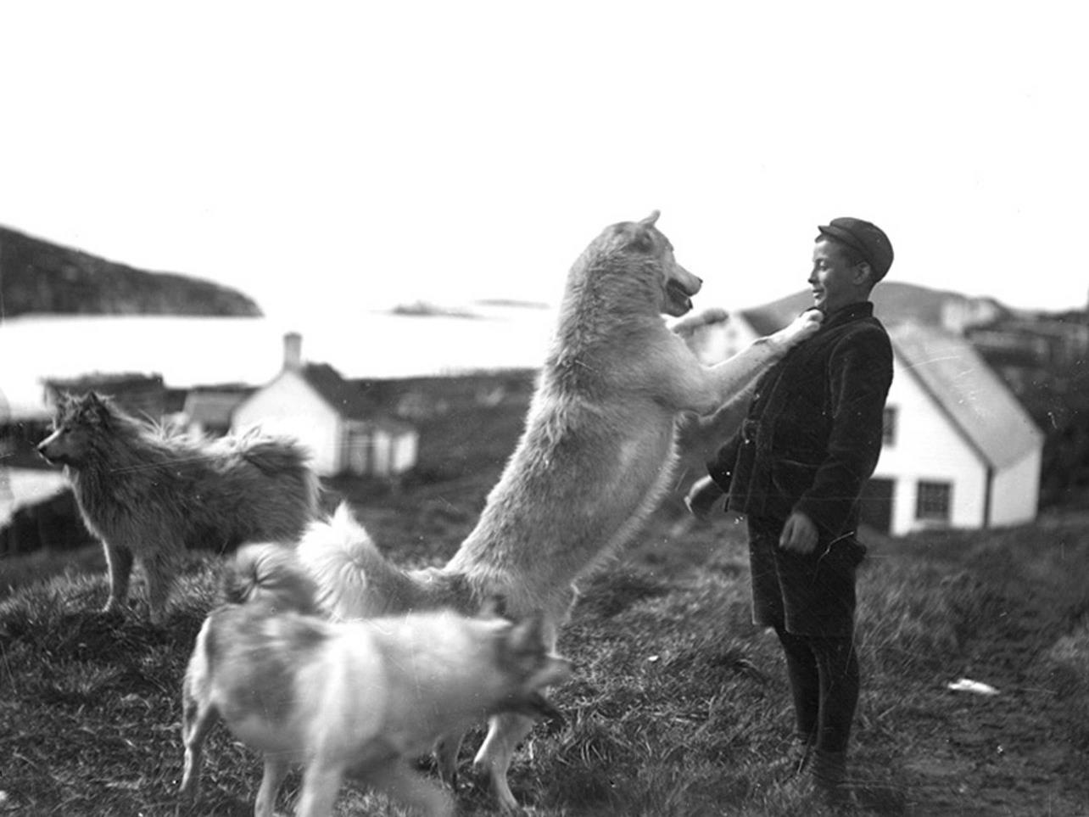
Avait-il un chien?
Notes:
Cette photo montre un jeune Robert (« Bert ») Palfrey Holloway, de St. John’s, T.-N.-L., avec son chien husky. Bert est mort sans sépulture connue. Son nom est gravé sur le Mémorial terre-neuvien à Beaumont-Hamel, en France.
(Photo : The Rooms, Archives provinciales de Terre-Neuve-et-Labrador, E2-6)

Slide 19
Imaginez

Slide 20
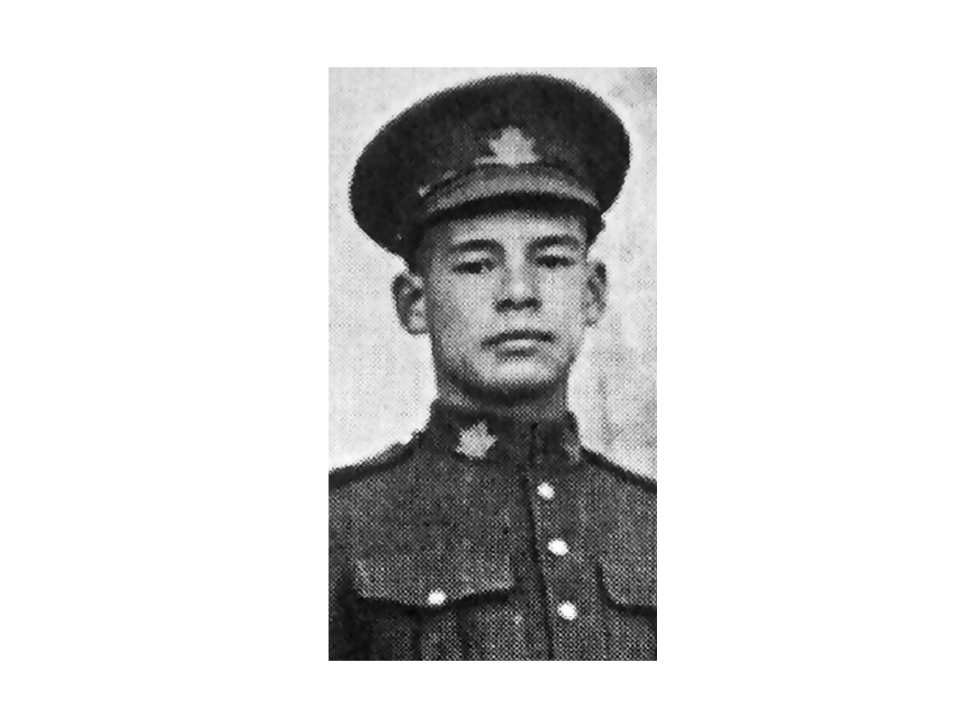
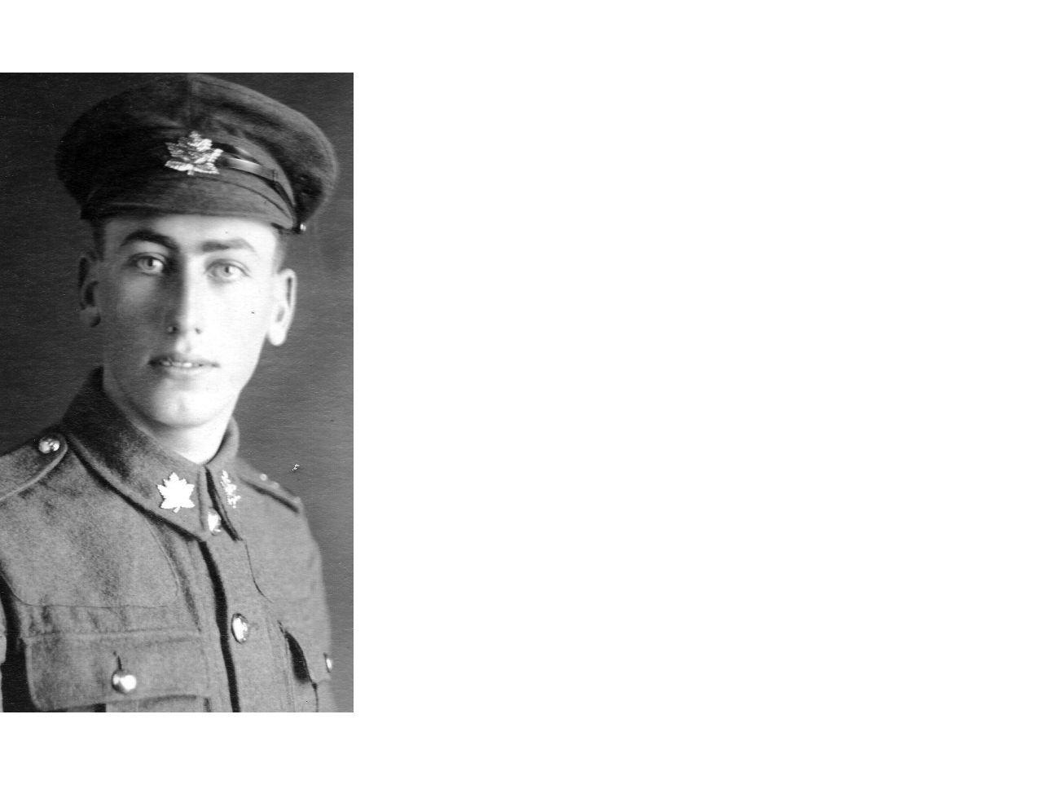
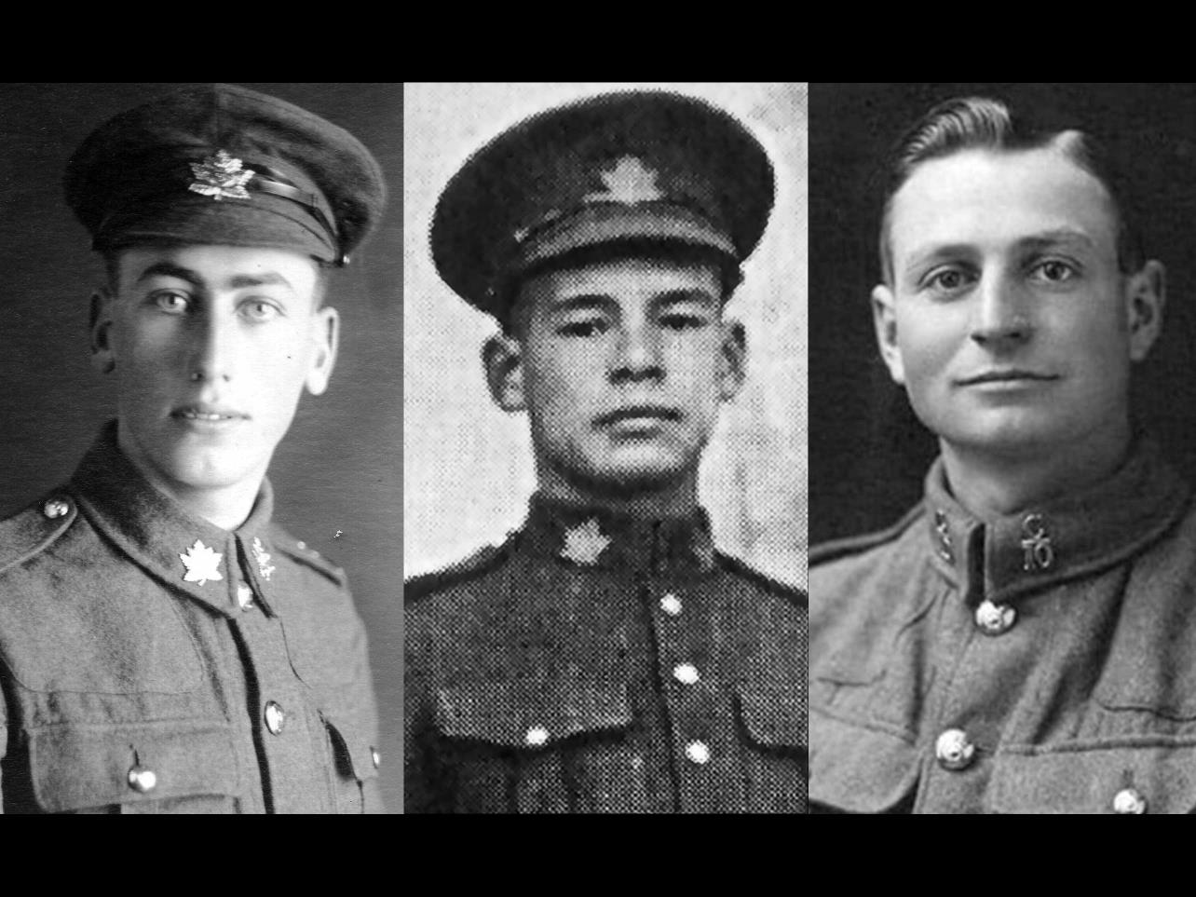
Quelle était la couleur de ses yeux?
Notes:
Ces trois soldats n’ont pas de sépulture connue. Leurs noms sont inscrits sur le Mémorial national du Canada à Vimy.
Gauche : Frederick Thompson est un soldat canadien qui a perdu la vie au cours de la Première Guerre mondiale. Il n’a pas de sépulture connue.
Centre : Frederick « Freddy » Lee a été l’un des premiers Canadiens d’origine chinoise à s’enrôler pour servir pendant la Première Guerre mondiale. Il a combattu à la bataille de la crête de Vimy et a été tué au combat quelques mois plus tard, en août 1917, lors de la bataille de la cote 70.
Droite : Charles Franklin Broadbent a été tué par tirs de mitrailleuse en septembre 1918, lors de combats au Canal du Nord, en France. Il avait 24 ans. Il avait insisté pour remplacer un père de six enfants dans la file de recrutement. Il venait de recevoir la Médaille militaire pour ses actions à Amiens le mois précédant sa mort.
(Photos soumises au Mémorial virtuel de guerre du Canada)

Slide 21
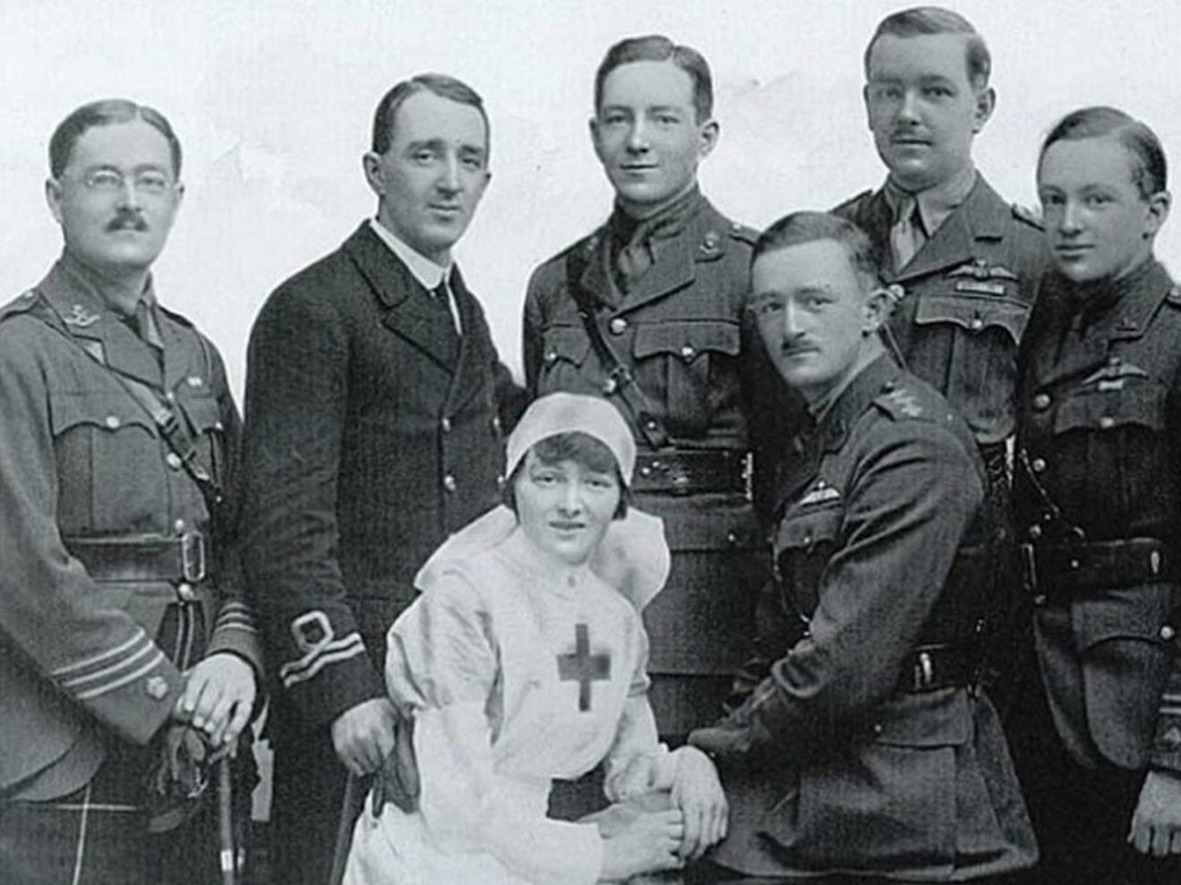
Était-il un frère?
Notes:
Duncan Bell-Irving (première rangée, à droite) a été tué au combat en février 1915 alors qu’il construisait un poste d’écoute près des lignes du front en Belgique. Tous les frères et sœurs de la famille Bell-Irving ont servi pendant la Première Guerre mondiale, y compris Isabel qui était infirmière à l’hôpital Lady Ridley’s à Londres. La famille Bell-Irving était originaire de Vancouver, en Colombie-Britannique.
(Photo soumise au Mémorial virtuel de guerre du Canada)

Slide 22
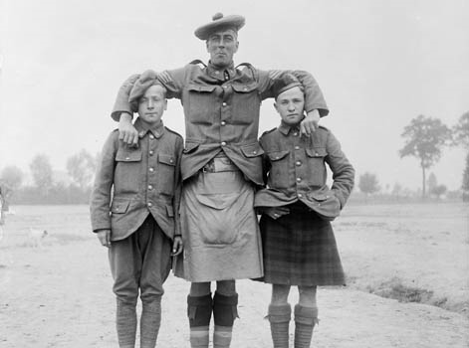
Était-il grand?
Notes:
Les membres du 13e Bataillon (Royal Highlanders of Canada) s’amusant devant la caméra en juillet 1916, pendant la Première Guerre mondiale.
(Photo : Bibliothèque et Archives Canada PA-000387)

Slide 23
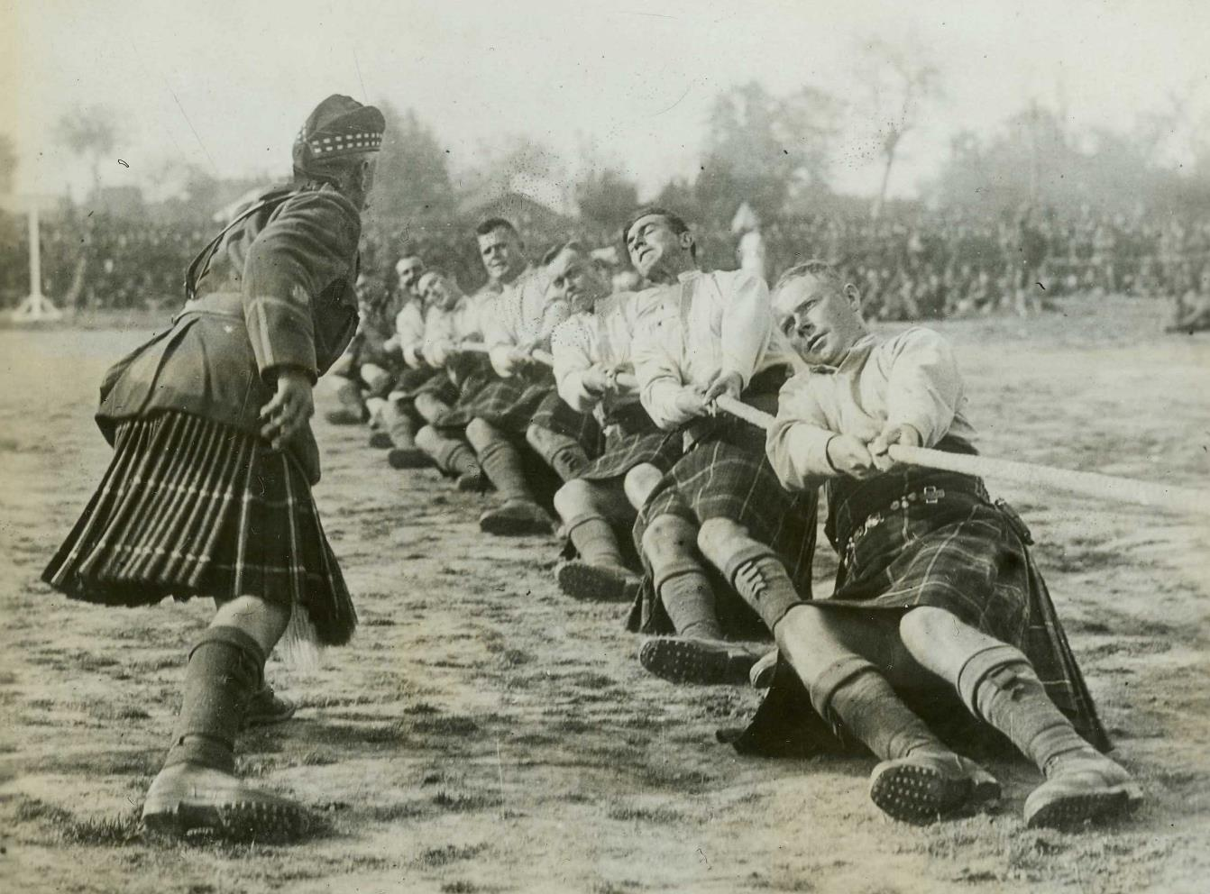
Était-il fort?
Notes:
Un officier encourage les soldats du 72e Bataillon (Seaforth Highlanders of Canada) participant à la finale de souque à la corde des championnats canadiens d’athlétisme en France, en 1917.
(Photo : Musée canadien de la guerre/Collection d’archives George Metcalf CWM 19920085-860)

Slide 24
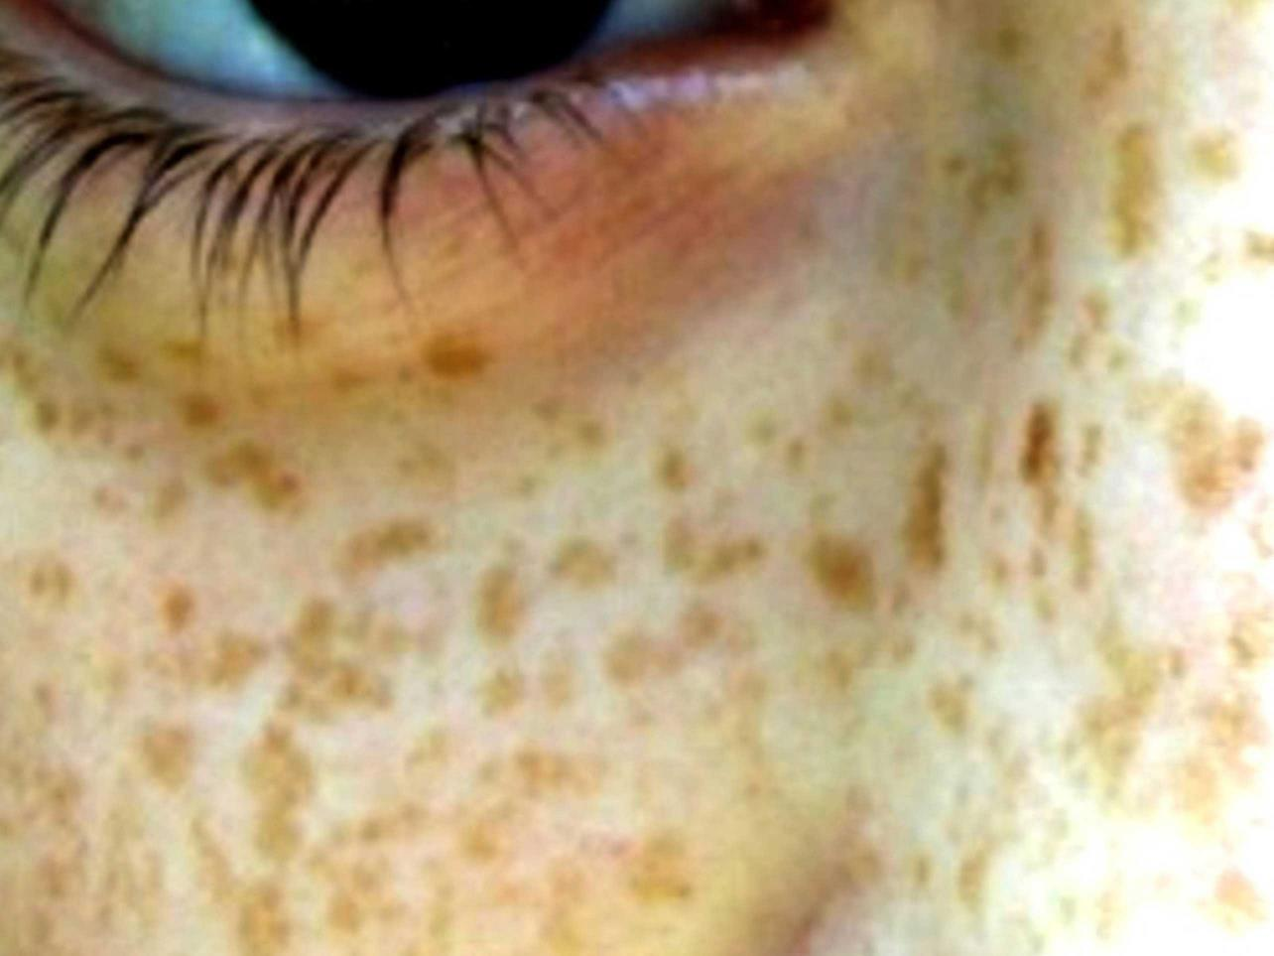
Avait-il des taches de rousseur?

Slide 25
Imaginez

Slide 26
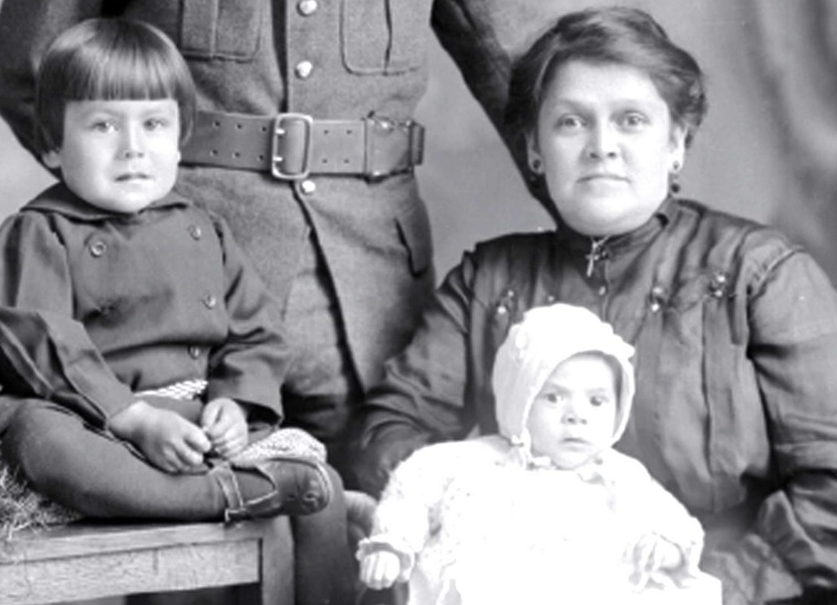
Avait-il des enfants?
Notes:
Thomas Paquette était un Abénaquis de la Première Nation d’Odanak au Québec. Il s’est enrôlé en février 1916. Il est mort dans le nord de la France en juillet 1917, sans sépulture connue. On voit ici Thomas accompagné de son épouse, Claudia, et de ses enfants Philippe et Annie-Rose.
(Photo soumise au Mémorial virtuel de guerre du Canada)

Slide 27
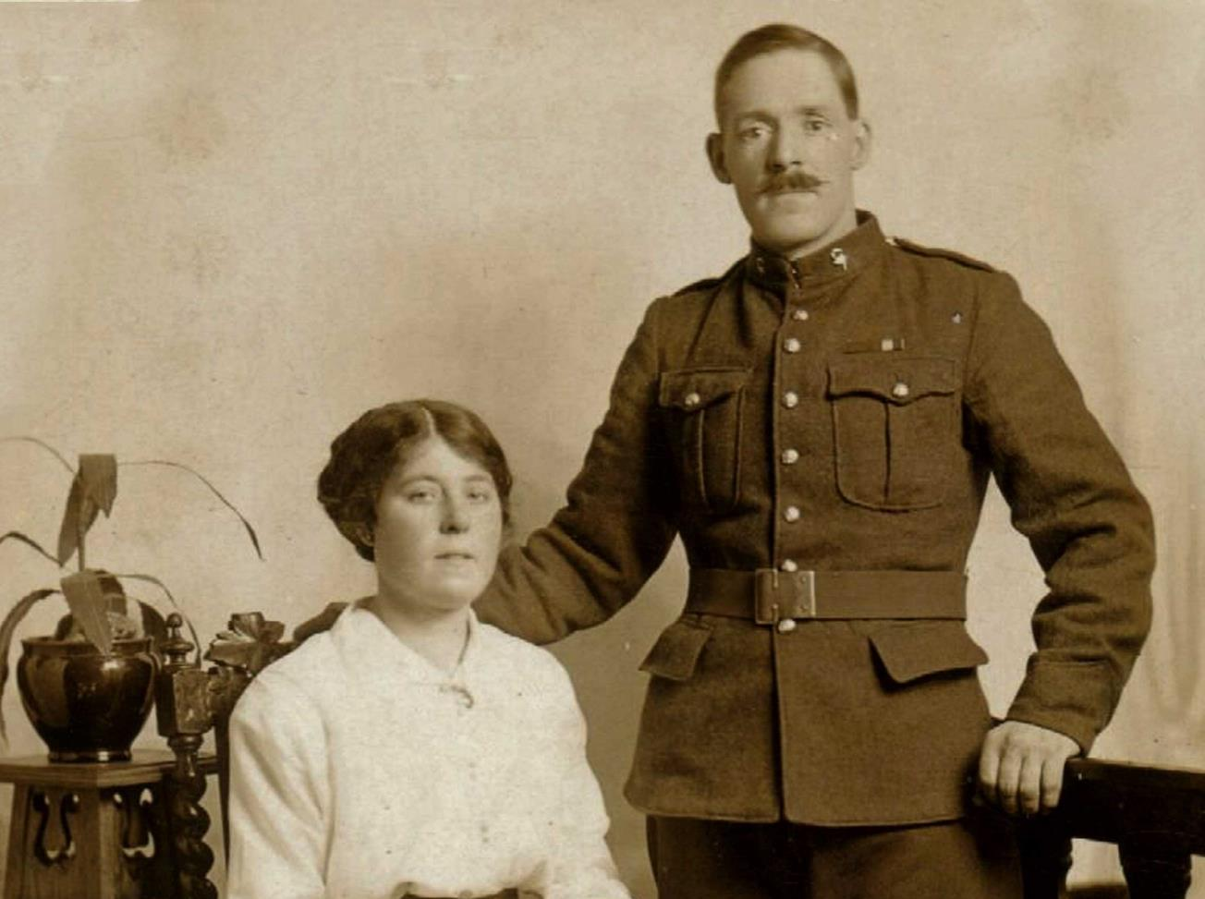
Était-il marié?
Notes:
Le soldat Thomas Egan et son épouse Louise. Ils se sont mariés le 11 juin 1916 pendant la Première Guerre mondiale. Thomas a servi au sein du British Columbia Regiment. Il a perdu la vie en service.
(Photo soumise au Mémorial virtuel de guerre du Canada)

Slide 28
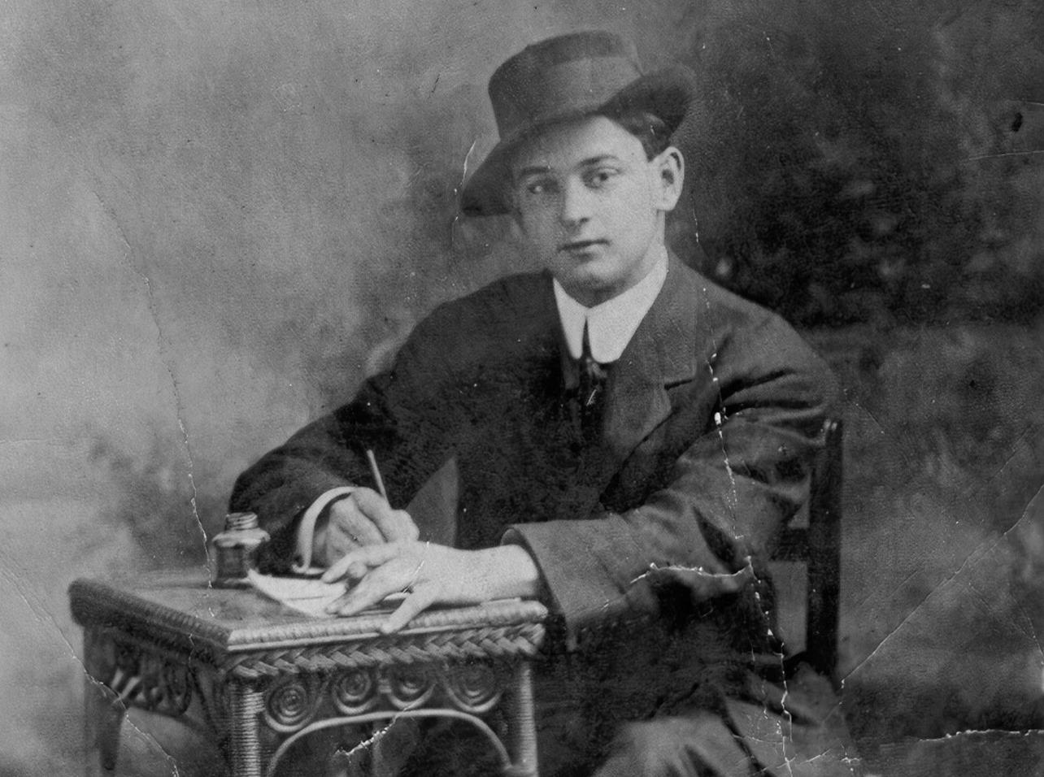
A-t-il écrit des lettres à sa famille?
Notes:
Les soldats canadiens ont écrit de nombreuses lettres à leurs parents et amis inquiets.
Henri Desroches écrivant une lettre avant la guerre. Le soldat Desroches était originaire de Winnipeg. Il a perdu la vie le 9 avril 1917, lors de la bataille de la crête de Vimy. Il avait 24 ans.
(Photo soumise au Mémorial virtuel de guerre du Canada)

Slide 29
Était-il un bon ami?
Notes:
Claude Adams (au centre) a perdu la vie lors de la bataille de la crête de Vimy en avril 1917 et n’a pas de sépulture connue.
(Photo soumise au Mémorial virtuel de guerre du Canada)

Slide 30
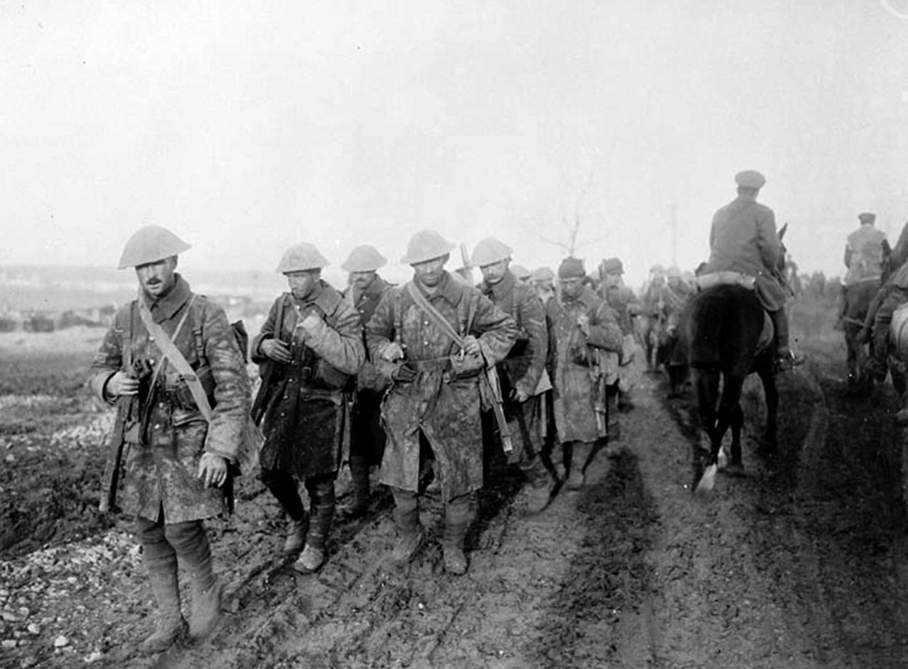
Avait-il peur?
Notes:
Soldats canadiens revenant épuisés de la ligne de front de la bataille de la Somme, à l’automne 1916.
(Photo : Bibliothèque et Archives Canada PA-000832)

Slide 31
Imaginez

Slide 32
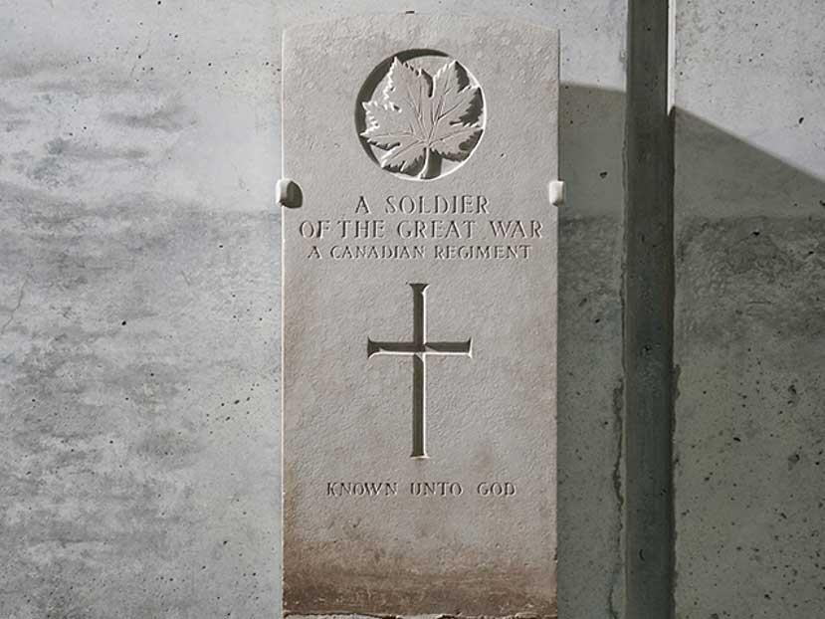
Il est inconnu.
Notes:
La pierre tombale du Soldat inconnu du Canada, qui se trouvait à l’origine dans le cimetière de Cabaret-Rouge en France, est maintenant exposée au Musée canadien de la guerre.
(Photo : Musée canadien de la guerre)

Slide 33
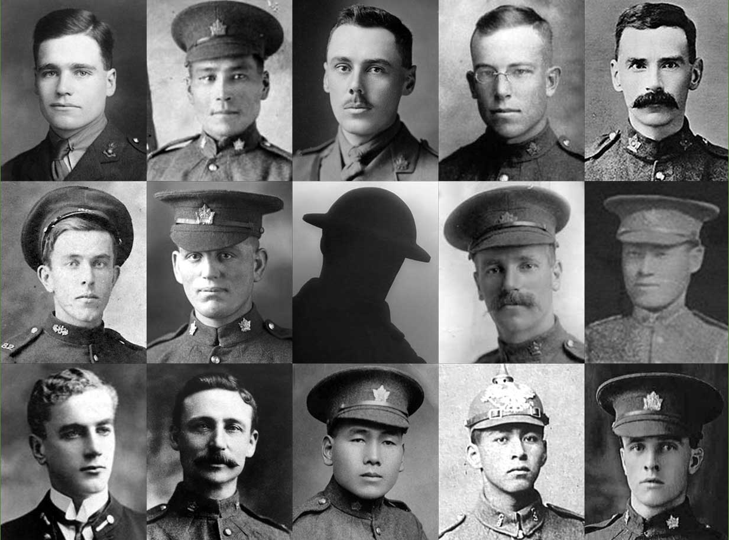
Il est tout le monde.
Notes:
Tous les Canadiens affichés ici ont perdu la vie pendant la Première Guerre mondiale. Aucun d’entre eux n’a de sépulture connue.
Première rangée (de gauche à droite) :
- Le lieutenant Franklin Sharp Rankin était originaire de Woodstock, au Nouveau-Brunswick. Sa mère s’appelait Jennie et il a servi dans le Royal Flying Corps. Franklin a perdu la vie en octobre 1916 à l’âge de 23 ans.
- David Stranger était un soldat autochtone né au Manitoba en 1874. Père de sept enfants, il a combattu sur le front de l’Ouest pendant la Première Guerre mondiale. Il a été tué au combat en France le 29 mars 1917, à l’âge de 42 ans.
- Le lieutenant Dudley Acheson est né en 1888 à Winnipeg. Dès son enrôlement à Saskatoon en mars 1916, il a été nommé officier. Il a perdu la vie le 5 novembre 1916, lors de la bataille de la Somme. Son avis de décès décrivait sa mort comme « l’une des plus tristes… de la guerre », et mentionnait qu’il était « tenu en grande estime » en tant qu’officier pour le dévouement dont il faisait preuve envers son peloton.
- Le soldat Harold Adir est mort en France le 8 août 1918, lors de la bataille d’Amiens.
- Le surnom du soldat Vivian Abbott était « Bunny ». Il a perdu la vie le 21 août 1917, à 36 ans, lors de la bataille de la cote 70. Vivian était membre du British Columbia Regiment et avait servi lors de la guerre des Boers.
Deuxième rangée (de gauche à droite) :
- Le soldat Merrill Marshall, de l’Île-du-Prince-Édouard, s’est enrôlé au sein du Corps expéditionnaire canadien en mai 1915. Il a été tué le 9 avril 1917, premier jour de la bataille de la crête de Vimy.
- Le soldat Joseph Doughty est né en 1895 et a servi au sein du 38e Bataillon pendant la Première Guerre mondiale. Il a perdu la vie le 18 novembre 1916 lors de la bataille de la Somme. Il avait 21 ans.
- Le soldat Douglas Freeman Sr. était un immigrant britannique qui a servi dans le Corps expéditionnaire canadien et qui est mort à la bataille de la Somme. Avant la guerre, il travaillait pour le magasin Eaton’s à Toronto. Son fils aîné, Douglas Jr., a également servi pendant la Première Guerre mondiale. Il a été tué au front deux ans avant son père.
- Le sergent Fumio Tatsuoka était un soldat canadien d’origine japonaise très respecté. Il a refusé d’aller à l’école d’officiers, disant : « Je me suis porté volontaire avec 200 Japonais et je ne veux pas me séparer d’eux en étant officier. Il ne serait pas juste d’être salué par mes camarades. » Sa mort, en août 1917 durant la bataille de la cote 70, a endeuillé tout le bataillon.
Troisième rangée (de gauche à droite) :
- L’aspirant de marine Malcolm Cann a obtenu son diplôme du Royal Naval College of Canada en 1914. Il a été sélectionné pour servir dans la Marine royale à bord du NSM Good Hope. Le 1er novembre 1914, son navire est coulé au large des côtes du Chili. Tous les hommes à bord ont péri. Cann est l’un des quatre marins canadiens qui ont perdu la vie ce jour-là, les toutes premières pertes canadiennes de la Première Guerre mondiale.
- Le sergent Frederick Hobson était âgé de 44 ans et père de cinq enfants. Il a reçu la Croix de Victoria pour le courage dont il a fait preuve lors de la bataille de la cote 70 en août 1917. Le membre du 29e Bataillon a déterré une mitrailleuse Lewis ensevelie et sacrifié sa vie pendant qu’un artilleur tentait de la débloquer. Il a dit : « Débloquez cette mitrailleuse. Je vais essayer de vous donner le plus de temps possible. »
- Le soldat Katsukuma Katayama est né au Japon, mais s’est installé au Canada quand il était jeune. Désireux de servir son nouveau pays pendant la Première Guerre mondiale, il s’enrôle à Calgary en 1916. Il a perdu la vie le 7 mai 1917 alors qu’il combattait sur le front de l’Ouest au sein du 30e Bataillon. Il avait 29 ans.
- Peter Lavelley était un soldat autochtone membre du 3e Bataillon. Il a perdu la vie le 10 avril 1917, à 20 ans, lors de la bataille de la cote 70. Il était issu d’une longue lignée de guerriers. Son arrière-arrière-arrière-arrière-grand-père était le grand chef des Algonquins lors de la guerre de 1812.
- Le soldat Henry Ashton est né en 1886. Il s’est enrôlé dans le Corps expéditionnaire canadien pendant la Première Guerre mondiale et a servi dans le 31e Bataillon. Il a perdu la vie le 15 septembre 1916, lors de la bataille de la Somme. Il avait 30 ans.
(Photos soumises au Mémorial virtuel de guerre du Canada)

Slide 34
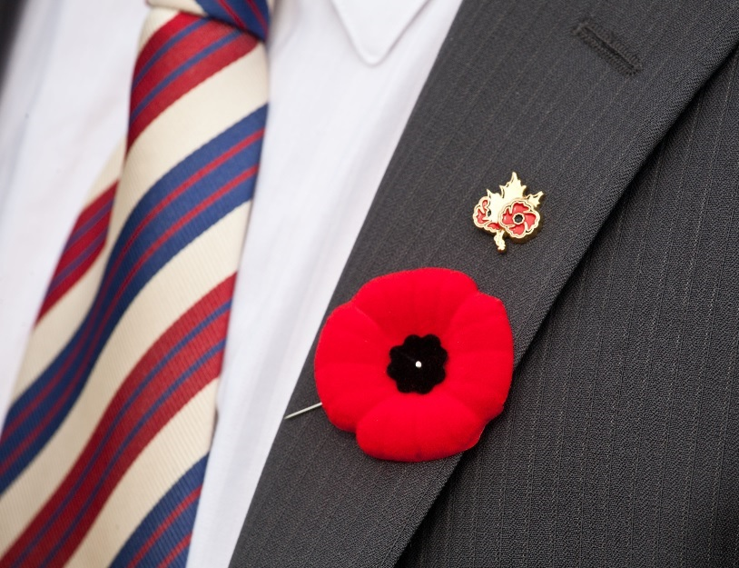
Il est des nôtres.
Notes:
De nombreuses personnes portent le coquelicot de la Légion royale canadienne chaque année à l’approche du jour du Souvenir.
(Photo : Anciens Combattants Canada)

Slide 35
Imaginez

